Slide 1




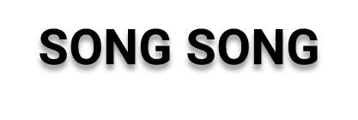

Slide 2

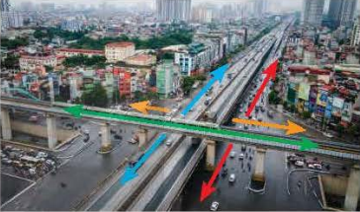

Để giải quyết vấn đề tắc đường ở các thành phố lớn có rất nhiều giải pháp được đưa ra trong đó giải pháp xây dựng các hệ thống cầu vượt đường hoặc đường sắt trên cao đã và đang được đưa vào thực tế ở Việt Nam.
Toán học mô tả vị trí tương quan giữa các tuyến đường trên như thế nào ?

Slide 3




1 . VỊ TRÍ TƯƠNG ĐỐI CỦA HAI ĐƯỜNG THẲNG
Quan sát bốn tuyến đường trong hình 4.13 và trả lời các câu
hỏi sau :
a. Hai tuyến đường nào giao nhau
b. Hai tuyến đường nào không giao nhau
c. Hai tuyến đường nào song song ?
a) Hai tuyến đường mũi tên màu đỏ và mũi
tên màu vàng giao nhau.
b) Hai tuyến đường mũi tên màu xanh dương
và màu xanh lá cây không giao nhau.
c) Hai tuyến đường mũi tên màu xanh dương
và mũi tên màu đỏ song song.
Hình 4.13

Slide 4

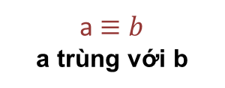
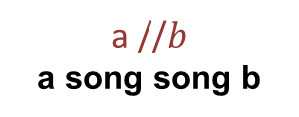
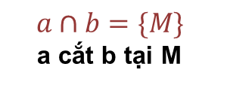
1 . VỊ TRÍ TƯƠNG ĐỐI CỦA HAI ĐƯỜNG THẲNG
Cho hai đường thẳng a và b trong không gian
Nếu a và b cùng nằm trong một mặt phẳng thì ta nói a và b đồng phẳng. Khi đó a và b có thể cắt nhau, song song với nhau hoặc trùng nhau.
Nếu a và b không cùng nằm trong bất kỳ mặt phẳng nào, thì ta nói a và b chéo nhau. Khi đó ta cũng nói a chéo với b hoặc b chéo với a
$$a∩b=\{M\}$$
a cắt b tại M
a //$b$
a song song b
a $≡b$
a trùng với b
Hình 4.15

Slide 5
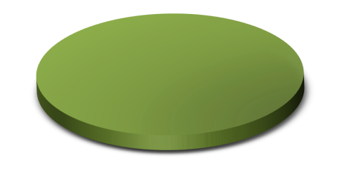


1 . VỊ TRÍ TƯƠNG ĐỐI CỦA HAI ĐƯỜNG THẲNG
Hai đường thẳng song song là hai đường thẳng đồng phẳng và không có điểm chung
Có đúng một mặt phẳng chứa hai đường thẳng song song
Chú ý : Hai đường thẳng không có điểm chung thì có thể song song nhau hoặc chéo nhau

Slide 6

1 . VỊ TRÍ TƯƠNG ĐỐI CỦA HAI ĐƯỜNG THẲNG
Cho hai hình bình hành ABCD và ABEF không cùng nằm trong một mặt phẳng (H 4.16)
a. Quan sát bốn đường thẳng AB, BC, CD, DA, chỉ ra các cặp đường thẳng cắt nhau, các cặp đường thẳng song song
b. Trong ba đường thẳng AB , AF, BE có hai đường thẳng nào chéo nhau hay không ?
a. Các cặp đường thẳng cắt nhau là AB và
BC, AB và DA, BC và CD, CD và BA
Các cặp đường thẳng song song là AB và CD, DA và BC
Các đường thẳng AB, AF, BE cùng nằm trong mặt phẳng (ABEF) nên trong ba đường thẳng đó không có hai đường thẳng nào chéo nhau.
Hình 4.16

Slide 7
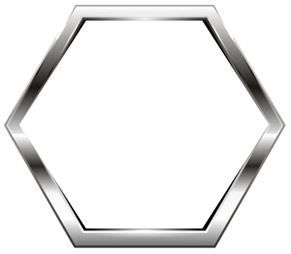

1 . VỊ TRÍ TƯƠNG ĐỐI CỦA HAI ĐƯỜNG THẲNG
Cho hình chóp S.ABCD có đáy ABCD là hình bình hành (H 4.17)
a. Trong các đường thẳng AB, AC, CD, hai đường thẳng nào song song? Hai đường thẳng nào cắt nhau?
b. Gọi M, N lần lượt là hai điểm thuộc cạnh SA, SB.
Trong các đường thẳng SA, MN, AB, có hai đường thẳng nào chéo nhau hay không?
1
a) Hai đường thẳng AB và AC cắt nhau tại giao điểm A.
Hai đường thẳng AB và CD song song với nhau (do ABCD là hình bình hành).
Hai đường thẳng AC và CD cắt nhau tại giao điểm C.
Hình 4.17

Slide 8
1 . VỊ TRÍ TƯƠNG ĐỐI CỦA HAI ĐƯỜNG THẲNG
Cho hình chóp S.ABCD có đáy ABCD là hình bình hành (H 4.17)
a. Trong các đường thẳng AB, AC, CD, hai đường thẳng nào song song? Hai đường thẳng nào cắt nhau?
b. Gọi M, N lần lượt là hai điểm thuộc cạnh SA, SB.
Trong các đường thẳng SA, MN, AB, có hai đường thẳng nào chéo nhau hay không?
1
b. Ta có :
Vậy các điểm S, A, B, M, N cùng thuộc một mặt phẳng nên các đường thẳng SA, MN, AB đồng phẳng.
Do đó khi lấy bất kì 2 trong 3 đường thẳng trên thì chúng có thể cắt nhau hoặc song song hoặc trùng nhau.
Hình 4.17
Vậy trong các đường thẳng SA, MN, AB, không có 2 đường thẳng nào chéo nhau.

Slide 9
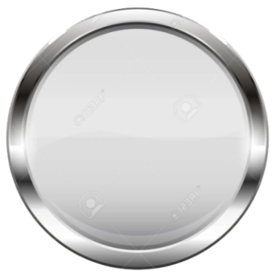

1 . VỊ TRÍ TƯƠNG ĐỐI CỦA HAI ĐƯỜNG THẲNG
Cho hình tứ diện ABCD (H 4.18). Hai đường thẳng AB và CD có chéo nhau hay không? Chỉ ra các cặp đường thẳng chéo nhau có trong hình tứ diện đó .
2
Nếu hai đường thẳng AB và CD không chéo nhau thì chúng cùng thuộc một mặt phẳng
Khi đó bốn điểm A, B, C, D đồng phẳng trái với giả thiết ABCD là hình tứ diện, do đó hai đường thẳng AB và CD chéo nhau
Lập luận tương tự ta thấy trong tứ diện ABCD còn có các cặp đường thẳng chéo nhau là AC và BD, AD và BC
Hình 4.18

Slide 10
1 . VỊ TRÍ TƯƠNG ĐỐI CỦA HAI ĐƯỜNG THẲNG
Trong hình chóp tứ giác S.ABCD (H 4.19) , chỉ ra những đường thẳng :
a. Chéo với đường thẳng SA
b. Chéo với đường thẳng BC
2
a) Các đường thẳng chéo với đường thẳng SA là BC và CD.
Giải thích: Nếu hai đường thẳng SA và BC không chéo nhau thì chúng cùng thuộc một mặt phẳng. Khi đó bốn điểm S, A, B, C đồng phẳng, trái với giả thiết S.ABCD là hình chóp
Do đó, hai đường thẳng SA và BC chéo nhau.
Tương tự, giải thích được hai đường thẳng SA và CD chéo nhau.
Hình 4.19
b) Các đường thẳng chéo với đường thẳng BC là SA và SD. Giải thích tương tự câu a.

Slide 11
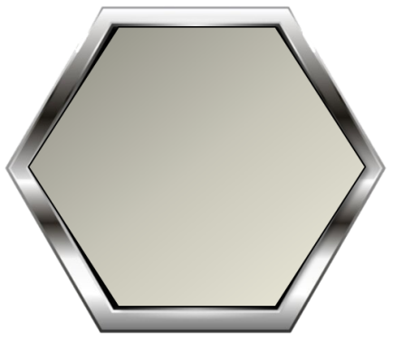
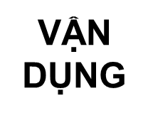
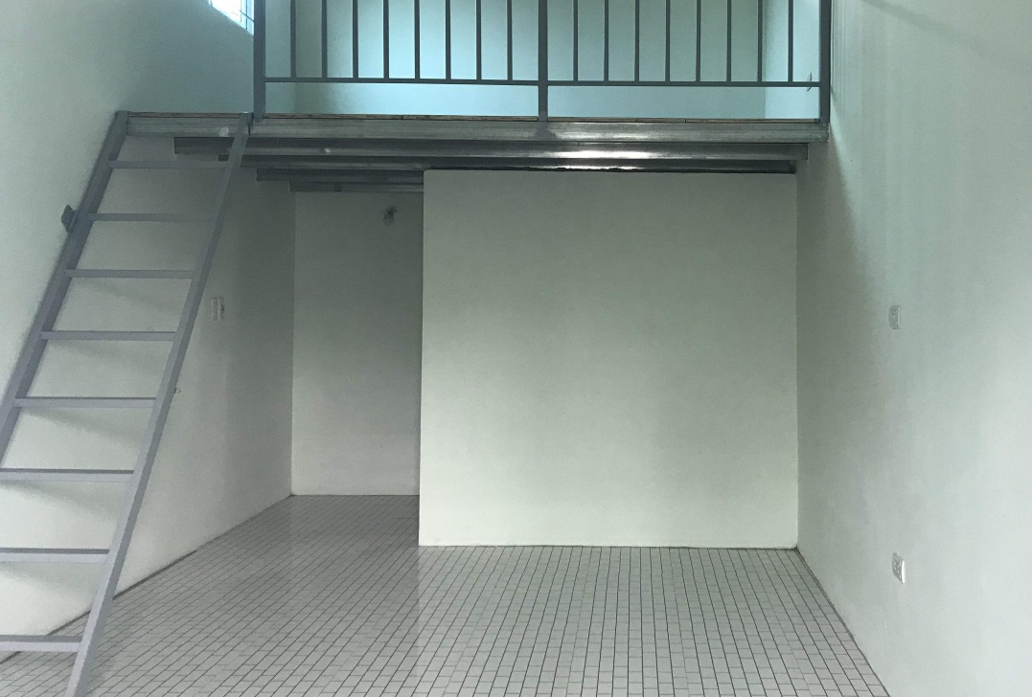
1 . VỊ TRÍ TƯƠNG ĐỐI CỦA HAI ĐƯỜNG THẲNG
Một chiếc gậy được đặt một đầu dựa vào tường và đầu kia trên mặt sàn (H 4.20). Hỏi có thể đặt chiếc gậy đó song song với một trong các mép tường hay không?
1
Ta không thể đặt chiếc gậy đó song song với một trong các mép tường vì :
Điểm đầu gậy chạm với sàn và 4 điểm góc của tường là các điểm không đồng phẳng nên đường thẳng tạo bởi chiếc gậy và một trong các mép tường là hai đường thẳng chéo nhau.
Hình 4.20

Slide 12


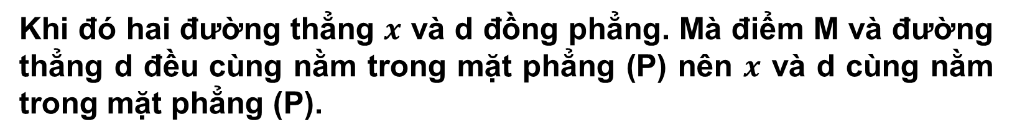
2 . TÍNH CHẤT CỦA HAI ĐƯỜNG THẲNG SONG SONG
Trong không gian, cho một đường thẳng d và một điểm M không nằm trên d (H 4.21) . Gọi (P) là mặt phẳng chứa M và d
a. Trên mp(P) có bao nhiêu đường thẳng đi qua M và song song với d?
b. Nếu đường thẳng đi qua M và song song với d thì đường thẳng đó có thuộc mp(P) hay không?
a) Trên mặt phẳng (P) có một và chỉ một đường thẳng đi qua M và song song với d (theo tiên đề Euclid).
Hình 4.21
b) Giả sử x là đường thẳng đi qua M và song song với d.
Khi đó hai đường thẳng $x$ và d đồng phẳng. Mà điểm M và đường thẳng d đều cùng nằm trong mặt phẳng (P) nên $x$ và d cùng nằm trong mặt phẳng (P).

Slide 13

2 . TÍNH CHẤT CỦA HAI ĐƯỜNG THẲNG SONG SONG
Trong không gian, qua một điểm không nằm trên đường thẳng cho trước, có đúng một đường thẳng song song với đường thẳng cho trước
Hình 4.21

Slide 14

2 . TÍNH CHẤT CỦA HAI ĐƯỜNG THẲNG SONG SONG
Quan sát lớp học và tìm hai đường thẳng song song với
mép trên của bảng. Hai đường thẳng đó có song song với
nhau hay không?
Hai đường thẳng song song với mép trên của bảng, ta có thể chọn là mép trên của tường có gắn bảng và mép dưới của bảng liền với tường, hai đường thẳng này có song song với nhau.
Trong không gian, hai đường thẳng phân biệt cùng song song với đường thẳng thứ ba thì song song với nhau.
Nhận xét : Các tia sáng mặt trời ở gần Trái đất được coi như các
đường thẳng đôi một song song với nhau.

Slide 15
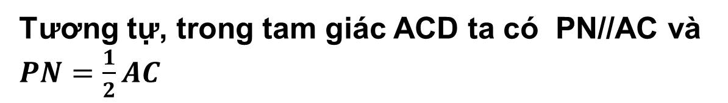
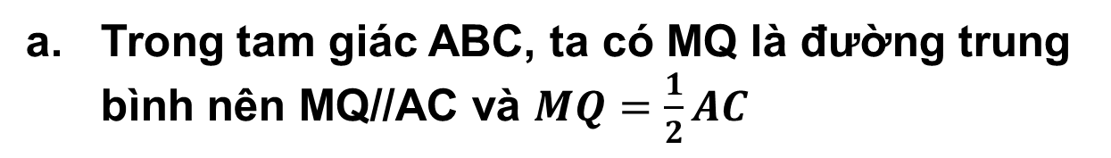
2 . TÍNH CHẤT CỦA HAI ĐƯỜNG THẲNG SONG SONG
Cho tứ diện ABCD. Gọi M, N, P, Q, R, S lần lượt là trung điểm của các đoạn thẳng AB, CD, AD, BIẾN CỐ, AC, BD (H 4.22)
a. Chứng minh tứ giác MPNQ là hình bình hành
b. Chứng minh rằng các đoạn thẳng MN, PQ, RS cùng đi qua trung điểm của mỗi đoạn.
3
Trong tam giác ABC, ta có MQ là đường trung bình nên MQ//AC và $MQ=\frac{1}{2}AC$
Tương tự, trong tam giác ACD ta có PN//AC và $PN=\frac{1}{2}AC$
Do đó MQ//PN và $MQ=PN$
Hình 4.22
Suy ra tứ giác MPNQ là hình bình hành

Slide 16
2 . TÍNH CHẤT CỦA HAI ĐƯỜNG THẲNG SONG SONG
Cho tứ diện ABCD. Gọi M, N, P, Q, R, S lần lượt là trung điểm của các đoạn thẳng AB, CD, AD, BIẾN CỐ, AC, BD (H 4.22)
a. Chứng minh tứ giác MPNQ là hình bình hành
b. Chứng minh rằng các đoạn thẳng MN, PQ, RS cùng đi qua trung điểm của mỗi đoạn.
3
Từ câu a suy ra hai đoạn thẳng MN và PQ cắt nhau tại trung điểm của mỗi đoạn.
Tương tự, hai đoạn thẳng MN và RS cắt nhau tại trung điểm của mỗi đoạn.
Do đó các đoạn thẳng MN, PQ, RS cùng đi qua trung điểm của mỗi đoạn.
Hình 4.22

Slide 17
2 . TÍNH CHẤT CỦA HAI ĐƯỜNG THẲNG SONG SONG
Cho hai hình bình hành ABCD và ABEF không cùng nằm trong một mặt phẳng. Chứng minh rằng bốn điểm C, D, E, F đồng phẳng và tứ giác CDEF là hình bình hành
3
Ta có: EF // AB (do ABEF là hình bình hành) và
CD // AB (do ABCD là hình bình hành).
Do đó, CD // EF.
Khi đó, hai đường thẳng CD và EF đồng phẳng hay bốn điểm C, D, E, F đồng phẳng.
Lại có EF = AB và CD = AB (do ABEF và ABCD là các hình bình hành) nên CD = EF.
Vậy tứ giác CDFE là hình bình hành.

Slide 18

2 . TÍNH CHẤT CỦA HAI ĐƯỜNG THẲNG SONG SONG
Cho 2 mặt phẳng (P) và (Q) cắt nhau theo giao tuyến c
Một mặt phẳng (R) cắt (P) và (Q) lần lượt theo các giao tuyến a và b khác c.
Nếu 2 đường thẳng a và c cắt nhau tại M thì đường thẳng b có đi qua M hay không ( H 4.23)? Giải thích vì sao ?
Nếu 2 đường thẳng a và c song song với nhau thì 2 đường thẳng b và c có song song với nhau hay không (H 4.24) ? Giải thích vì sao ?
a. Ta có:
Do đó, M là một điểm chung của hai mặt phẳng (R) và (Q).
Lại có hai mặt phẳng (R) và (Q) có giao tuyến là đường thẳng b.
Hình 4.23
Vậy M thuộc b hay đường thẳng b đi qua điểm M.

Slide 19
2 . TÍNH CHẤT CỦA HAI ĐƯỜNG THẲNG SONG SONG
Cho 2 mặt phẳng (P) và (Q) cắt nhau theo giao tuyến c
Một mặt phẳng (R) cắt (P) và (Q) lần lượt theo các giao tuyến a và b khác c.
Nếu 2 đường thẳng a và c cắt nhau tại M thì đường thẳng b có đi qua M hay không ( H 4.23)? Giải thích vì sao ?
Nếu 2 đường thẳng a và c song song với nhau thì 2 đường thẳng b và c có song song với nhau hay không (H 4.24) ? Giải thích vì sao ?
b) Ta thấy ba đường thẳng phân biệt a, b, c đôi một đồng phẳng.
Do đó, nếu không có hai trong ba đường thẳng nào trong chúng cắt nhau thì a, b, c đôi một song song.
Vậy nếu hai đường thẳng a và c song song với nhau thì hai đường thẳng b và c song song với nhau.
Hình 4.24

Slide 20
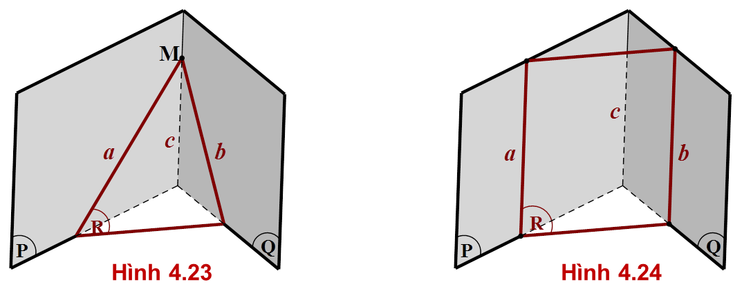

2 . TÍNH CHẤT CỦA HAI ĐƯỜNG THẲNG SONG SONG
Định lí về 3 đường giao tuyến
Nếu ba mặt phẳng đôi một cắt nhau theo 3 giao tuyến phân biệt thì 3 giao tuyến đó đồng quy hoặc đôi một song song với nhau
Chú ý : Nếu 2 mặt phẳng chứa 2 đường thẳng song song với nhau thì giao tuyến của chúng song song với 2 đường thẳng đó hoặc trùng với một trong hai đường thẳng đó.

Slide 21
2 . TÍNH CHẤT CỦA HAI ĐƯỜNG THẲNG SONG SONG
Cho hình chóp S.ABCD có đáy ABCD là hình bình hành (H 4.25)
Xác định giao tuyến của hai mặt phẳng (SAB) và (SCD)
4
Hai mặt phẳng (SAB) và (SCD) có điểm chung S và chứa hai đường thẳng song song là AB và CD
Do đó giao tuyến của 2 mặt phẳng (SAB) và (SCD) là đường thẳng m đi qua S và song song với AB, CD .
Hình 4.25

Slide 22
2 . TÍNH CHẤT CỦA HAI ĐƯỜNG THẲNG SONG SONG
Cho hình chóp S.ABCD có đáy ABCD là hình bình hành
Xác định giao tuyến của hai mặt phẳng (SAD) và (SBC)
4
Hai mặt phẳng (SAD) và (SBC) có điểm chung S và chứa hai đường thẳng song song là AD và BC
Do đó, giao tuyến của hai mặt phẳng (SAD) và (SBC) là đường thẳng m đi qua S và song song với AD, BC.

Slide 23
2 . TÍNH CHẤT CỦA HAI ĐƯỜNG THẲNG SONG SONG
Một bể kính chứa nước có đáy là hình chữ nhật đặt nghiêng như Hình 4.26 . Giải thích tại sao đường mép nước AB song song với cạnh CD của bể nước.
2
Giả sử mặt phẳng (ABFE) mà mặt nước, mp(EFCD) là mặt đáy của bể kính và (ABCD) là một mặt bên của bể kính.
Ba mặt phẳng (ABFE), (EFCD) và (ABCD) là ba mặt phẳng đôi một cắt nhau theo các giao tuyến EF, AB và CD
Hình 4.26
Vì DC // EF (do đáy của bể là hình chữ nhật) nên ba đường thẳng EF, AB và CD đôi một song song
Vậy đường mép nước AB song song với cạnh CD của bể nước.

Slide 24


